Slide 1
딥러닝을 이용한
언어장애 음성변환기
Speech Interpreter for Speech disabled using Deep Leaning
Team. SRed
2014150023 윤기현 지도교수 전광일
2014150041 허진혁 지도교수 전광일
2014154010 김종우 지도교수 전광일

Slide 2

CONTENTS
차 례
시스템 수행 시나리오
종합설계 개요
관련 연구 및 사례
시스템 구성도
개발 환경 및 개발 방법
Ⅵ
업무 분담
Ⅶ
종합설계 수행일정
Ⅷ
필요기술 및 참고문헌

Slide 3
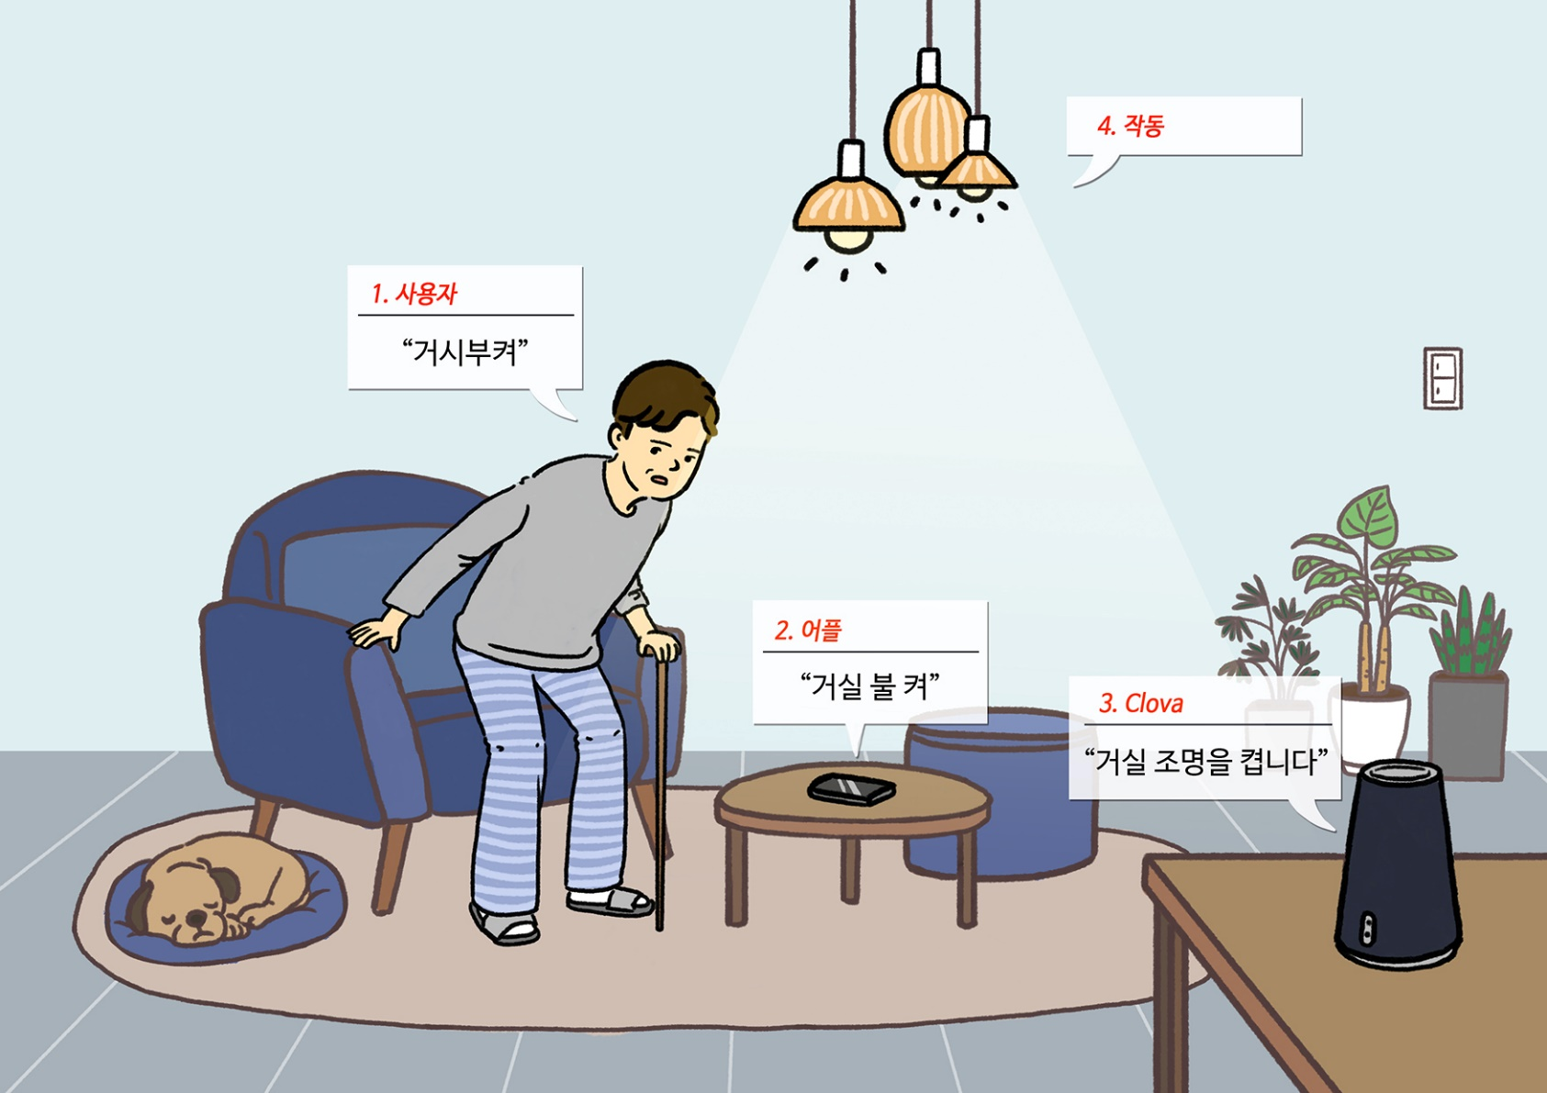
시스템 수행 시나리오

Slide 4
종합설계 개요
연구 개발 배경
• AI 스피커, 스마트폰 등 음성인식 기술 발전으로 생활의 편의성 증대
• 음성 인식 기술로부터 소외되는 언어장애인
• 이미 해외에서는 언어장애인을 위한 음성인식 시스템 개발 중
연구 개발 목표
• 딥러닝을 이용해 언어장애가 있는 사람도 사용할 수 있는 음성인식 변환기 제작
• 실제 사용을 위한 App 제작
연구 개발 효과
• 언어장애인도 음성인식 기술 이용 가능
• 딥러닝 이해 및 학습 효과

Slide 5



관련 연구 및 사례
Voiceitt - Talkitt
언어장애인을 위한 음성인식 기술 앱(베타)
영어, 스페인어 등 지원
개인화 과정에 오랜 학습시간 필요
차별점
One-shot learning을 통해
적은 학습으로도 사용할 수 있게 제작
Woori Narre(우리나래)
작년 시행된 졸업 작품
STT를 이용해 입력한 샘플과 매칭하는 방식
차별점
STT를 통해 저장된 샘플 외에는 인식 불가
우리나래

Slide 6
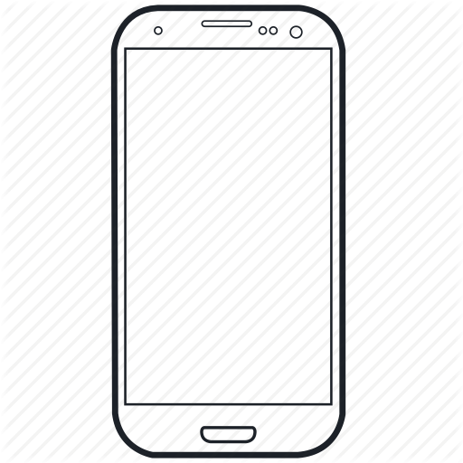

시스템 구성도
Server
①
MIC
RC
②
④
“거시부켜”
Speech
Interpreter
①
②
③
③
④
DataBase
User
TTS
⑤
ㅡ Learning
ㅡ Using
“거실 불 켜”

Slide 7
시스템 구성도
Speech Deep Learning
“거시부켜”
“거시부켜”
Trained Forward LSTM
Trained Backward LSTM
Extract Feature
“거시부켜”
Learnig
“거시부켜”
“거시부켜”
“거시부켜”
“거시부켜”
Using
LSTM
Extract Feature
Speech
Classification
“거시부켜”
‘거실 불 켜’
(Text)

Slide 8



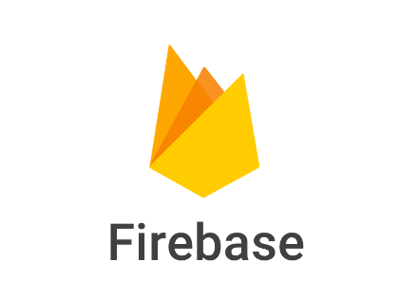

개발 환경
Android Studio
JAVA 언어를 이용한 APP 개발
target API 24 (Nougat)
Kaldi ASR
음성인식 모델 개발을 위한 Toolkit
Zeroth project 음성인식 모델 사용
Linux Ubuntu
Kaldi 기반 음성인식 모델 개발 환경
Ubuntu 16.04 LTS
Firebase
사용자 데이터 저장을 위한 데이터베이스
PyCharm
Python 언어를 이용해 딥러닝 알고리즘 구현
Python 3.6

Slide 9
개발 방법
Application
• Android Studio 환경에서 Android App 개발
• 마이크와 Recorder 클래스로 음성 데이터 저장
• 서버(변환기)와 데이터 송수신 기능 구현
• TTS로 변환된 음성 출력
Speech Interpreter
• Kaldi ASR toolkit을 기반으로 제작
• 음성인식을 위한 LSTM 기법
• 기존의 음성인식 모델 재사용 (Transfer Learning)
- TDNN+LSTM 및 KoNLPy의 MeCab 사용한 기존 모델
• 적은 데이터로도 학습 후 사용 가능하게 구현 (One-Shot Learning)
Data Base
• 사용자 개인화를 위한 데이터와 음성인식 모델 저장

Slide 10
업무 분담
 | 윤기현 | 김종우 | 허진혁
자료수집 | Deep Learning Python | Deep Learning Python | Deep Learning Python
설계 | 딥러닝 알고리즘 설계 Application 설계 | 딥러닝 알고리즘 설계 Application 설계 | 딥러닝 알고리즘 설계 음향모델 분석 설계
구현 | 딥러닝 알고리즘 구현 Application 구현 | 딥러닝 알고리즘 구현 Application 구현 | 딥러닝 알고리즘 구현 음향모델 구현
테스트 | 음성인식 및 출력 (App) 테스트 음성 변환기 정확성 테스트

Slide 11
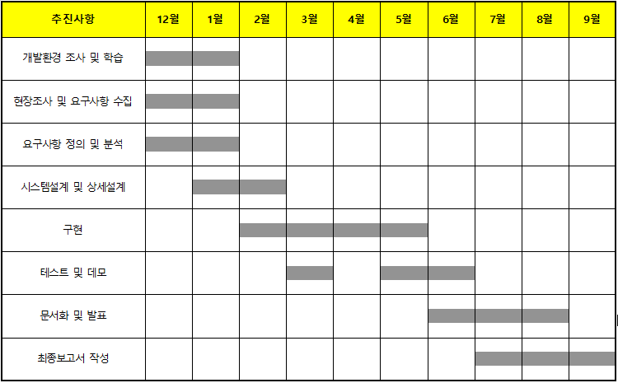
종합설계 수행일정

Slide 12
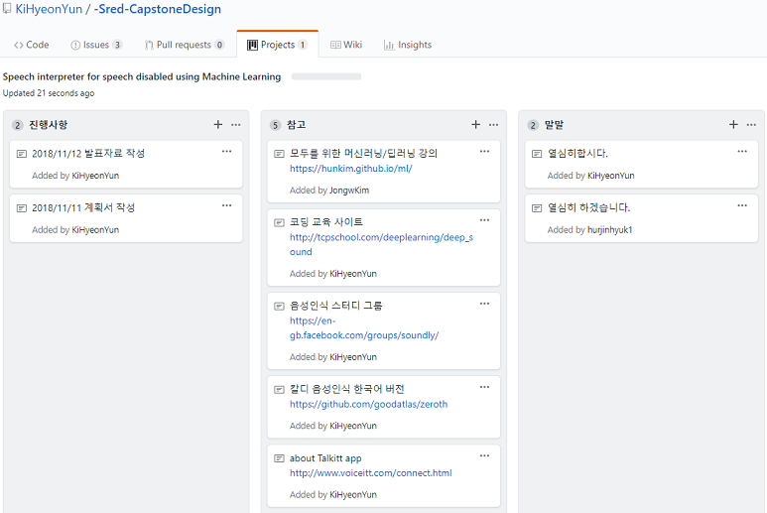
GITHUB
https://github.com/KiHyeonYun/-Sred-CapstoneDesign.git

Slide 13
필요기술 및 참고 문헌
ASR 개발 도구
• Kaldi Toolkit
주요 딥러닝 알고리즘 및 기술
• TDNN - Time delay neural network
• LSTM - Long short-term memory
• Transfer Learning
• One-Shot Learning
참고문헌
• https://hunkim.github.io/ml/
• http://tcpschool.com/ • http://kaldi-asr.org/
• Traffic prediction models : MLP, CNN, RNN, and LSTM – Kim. Taewoo
• 시각 및 언어장애인을 위한 음성합성 기술의 현황 – 이종석, 박기태, 이준우
• AI를 활용한 음성인식 기법 및 개인비서 서비스 기술 분석 – 김동주, 이가람, 김호원

Slide 14
Q & A

Slide 15
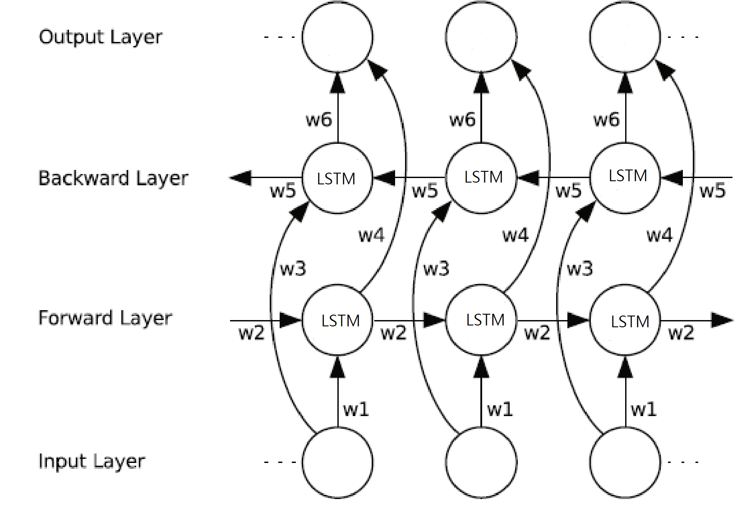
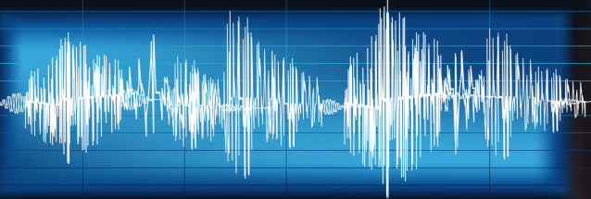
forward LSTM / backward LSTM 구조
ㅇ bi-directional LSTM 이라고도 함
성 탄 절

Slide 16
APP
Server
사용자
DB
최초 실행
가입화면
모델 생성
사용자 정보
개인 모델 저장
사용자 정보 입력
실행
사용화면
(메인화면)
변환기
사용자 정보, 음성
사용자 정보
학습 버튼 클릭
개인 모델로 교체
읽기용 텍스트 출력
학습화면
음성
사용자 정보, 음성
TTS
변환된 텍스트
음성변환
모델 학습
모델 갱신
음성
출력

